Slide 1
«Добрая экология»
Программа экологического просвещения для государственных, некоммерческих и благотворительных организаций в различных регионах России

Slide 2
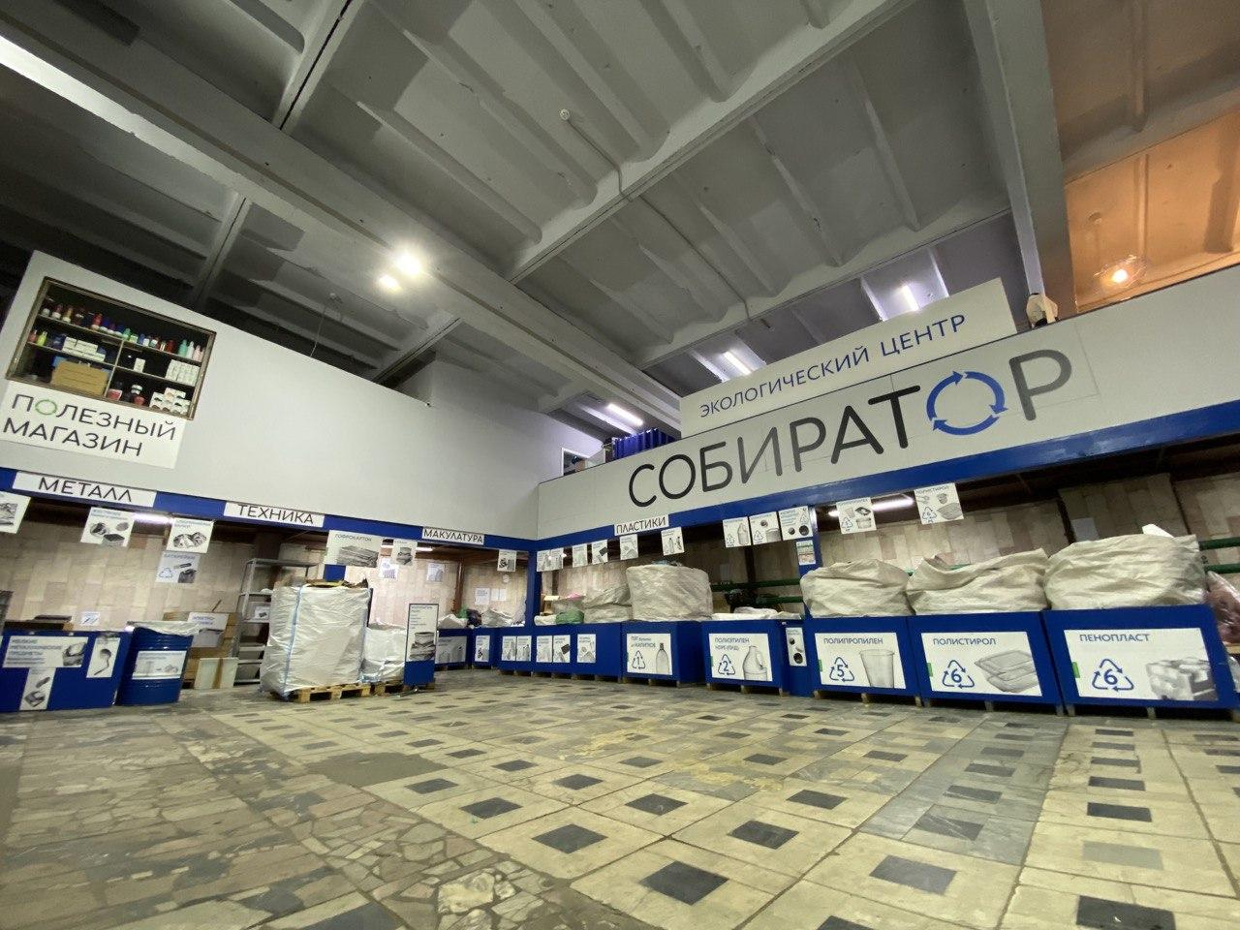
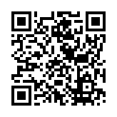
ОЧНАЯ ВСТРЕЧА: 7 июля 10:30
Экоцентр Собиратора по адресу: г. Москва, Кавказский бульвар 56 стр 12 (м. Кантемировская)
РЕГИСТРАЦИЯ:
в июле:
07.07 (вс) в 10.30
ССЫЛКА

Slide 3
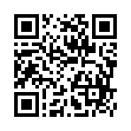
МАТЕРИАЛЫ ДЛЯ СКАЧИВАНИЯ
Яндекс Диск:
материалы постов
стенды для распечатки
презентации
ССЫЛКА

Slide 4
Методология проведения и типы викторин и квизов
ТЕМА
Валерия Сидорова
СПИКЕР
руководитель отдела просвещения компании Собиратор

Slide 5
МЕТОДОЛОГИЯ ПРОВЕДЕНИЯ
и типы викторин и квизов
Экологические интеллектуальные игры
игровой формат взаимодействия с аудиторией
цель мероприятия – познакомить и развлечь
относительно просты в проведении
масштабируются на любую аудиторию
формат легко адаптируется

Slide 6
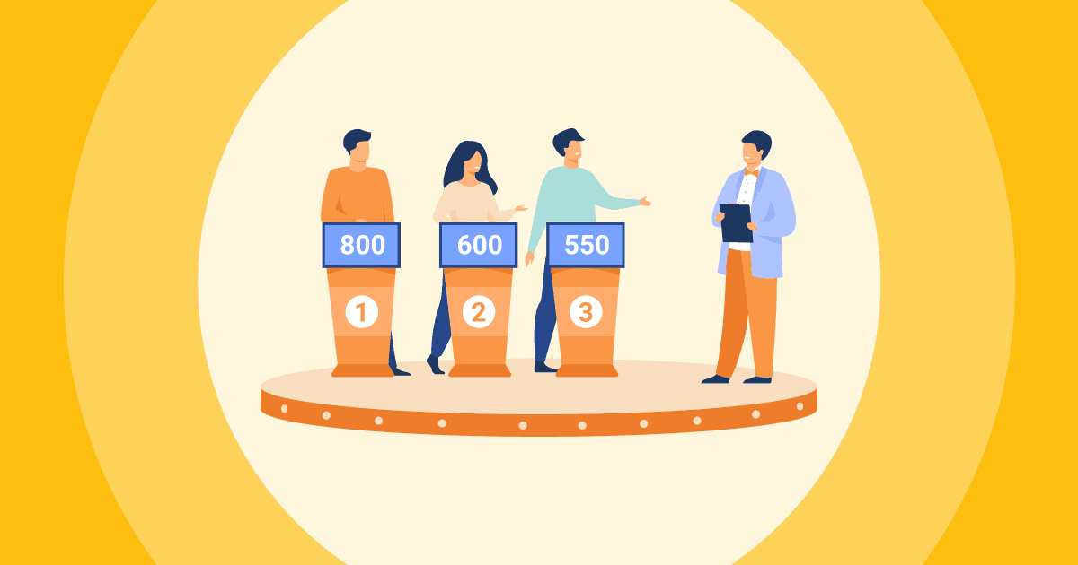
МЕТОДОЛОГИЯ ПРОВЕДЕНИЯ
и типы викторин и квизов
Виды экологических интеллектуальных игр
Тест
Викторина
Квиз
онлайн
одиночный зачёт
вопросы на множественный выбор
имеет результат для игрока
онлайн / офлайн
одиночный или командный зачёт
вопросы на знания, один формат
имеет победителя
онлайн / офлайн
командный зачёт
вопросы на логику, разный формат
имеет команду-победителя

Slide 7
МЕТОДОЛОГИЯ ПРОВЕДЕНИЯ
и типы викторин и квизов
Откуда взять вопросы?
пригласить в партнёры экспертов
воспользоваться материалами открытых проектов
составить самостоятельно из интересных экологических фактов

Slide 8
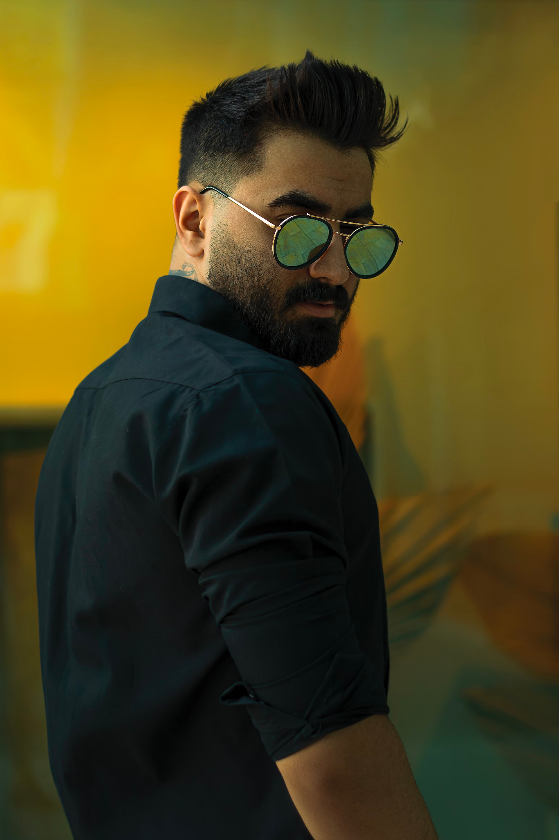
МЕТОДОЛОГИЯ ПРОВЕДЕНИЯ
и типы викторин и квизов
Поиск экспертов
Ведите свою "базу экспертов"
местные экологические сообщества
региональные победители грантов ФПГ по треку Охрана окружающей среды и защита животных
победители профильных премий и грантов (напр., Хрустальный компас, ESG Awards Russia, Зеленый и здоровый офис, Зелёная Евразия, ECO BEST, RE.AWARDS, Визионеры, Зеленая премия)
Союз эковолонтерских организаций
портал Эковики
нетворкинг на профильных мероприятиях
соцсети и СМИ (блогеры, комментаторы)

Slide 9
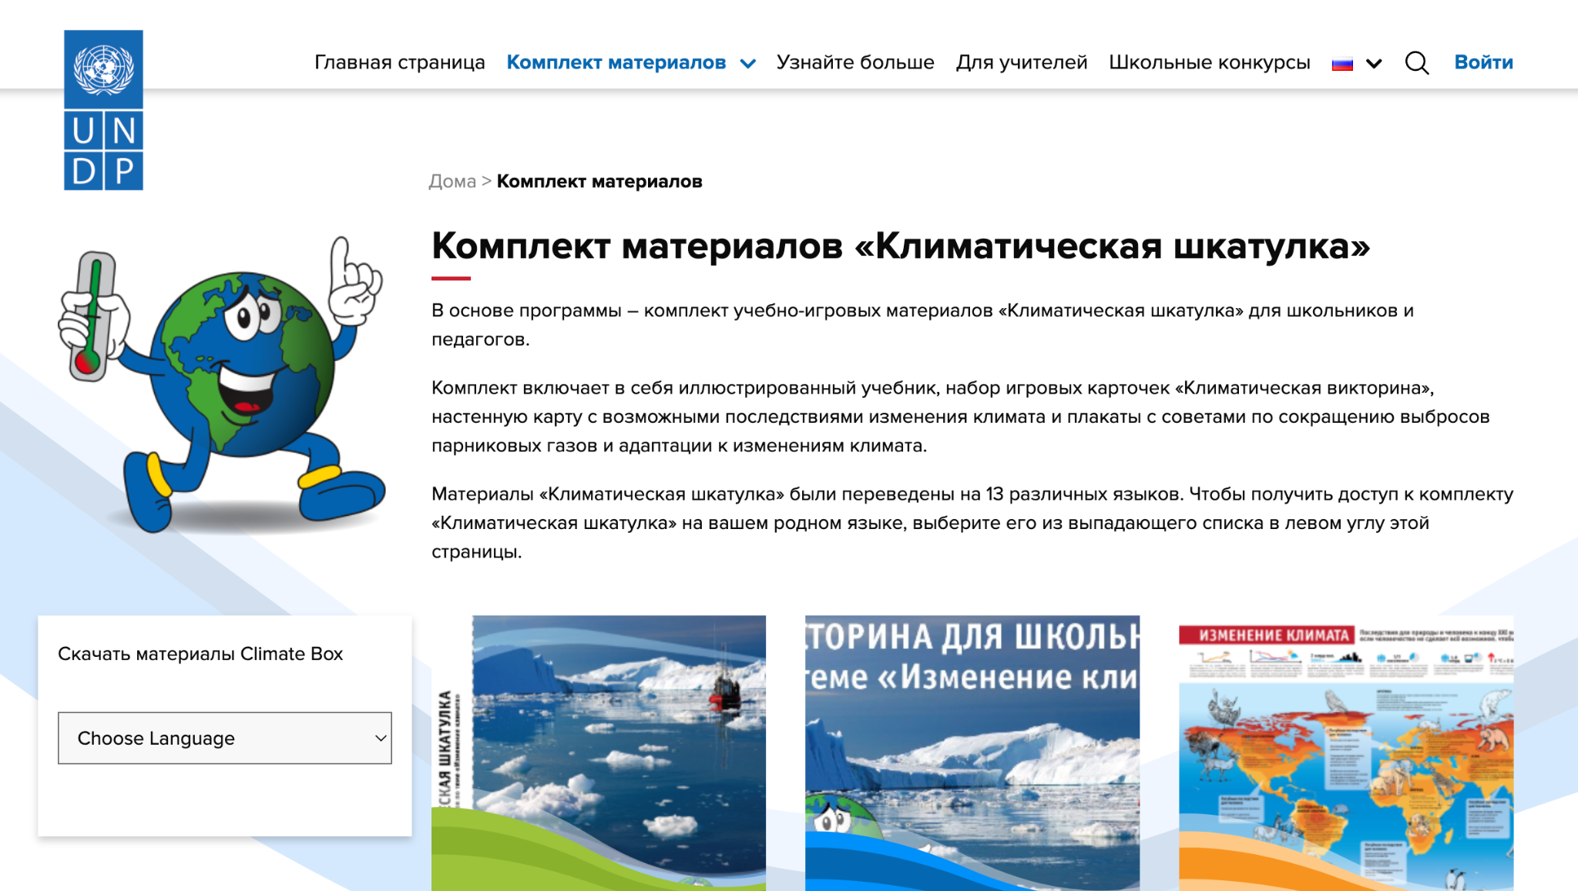
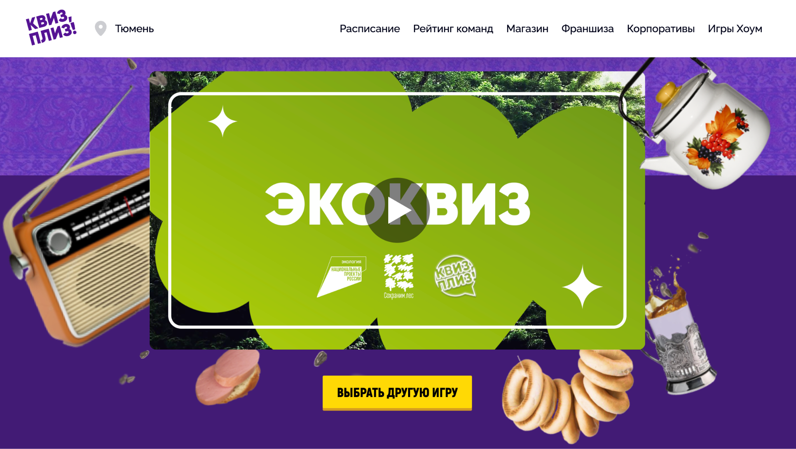
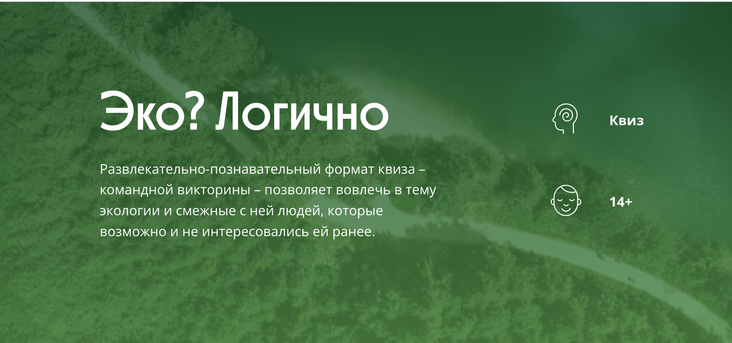
МЕТОДОЛОГИЯ ПРОВЕДЕНИЯ
и типы викторин и квизов
Открытые проекты
Климатическая викторина Программы развития ООН (презентация)
Экоквиз от «Квиз, плиз!» и Нацпроекта Экология
Экологика от ЭКА
Эко? Логично от «Друзья окружающего мира (ДОМ)»

Slide 10
МЕТОДОЛОГИЯ ПРОВЕДЕНИЯ
и типы викторин и квизов
Типы вопросов = раунды
множественный выбор
открытый вопрос
правда / ложь
фото-подсказка
аудио-подсказка
видео-подсказка
картинка: найди отличия

Slide 11
МЕТОДОЛОГИЯ ПРОВЕДЕНИЯ
и типы викторин и квизов
Механика зависит от общего времени мероприятия
количество раундов за одну игру (обычно < 5)
количество вопросов в раунде (3-7)
время ответа на вопрос (30с-90с)
баллы за правильный ответ (1-3)

Slide 12
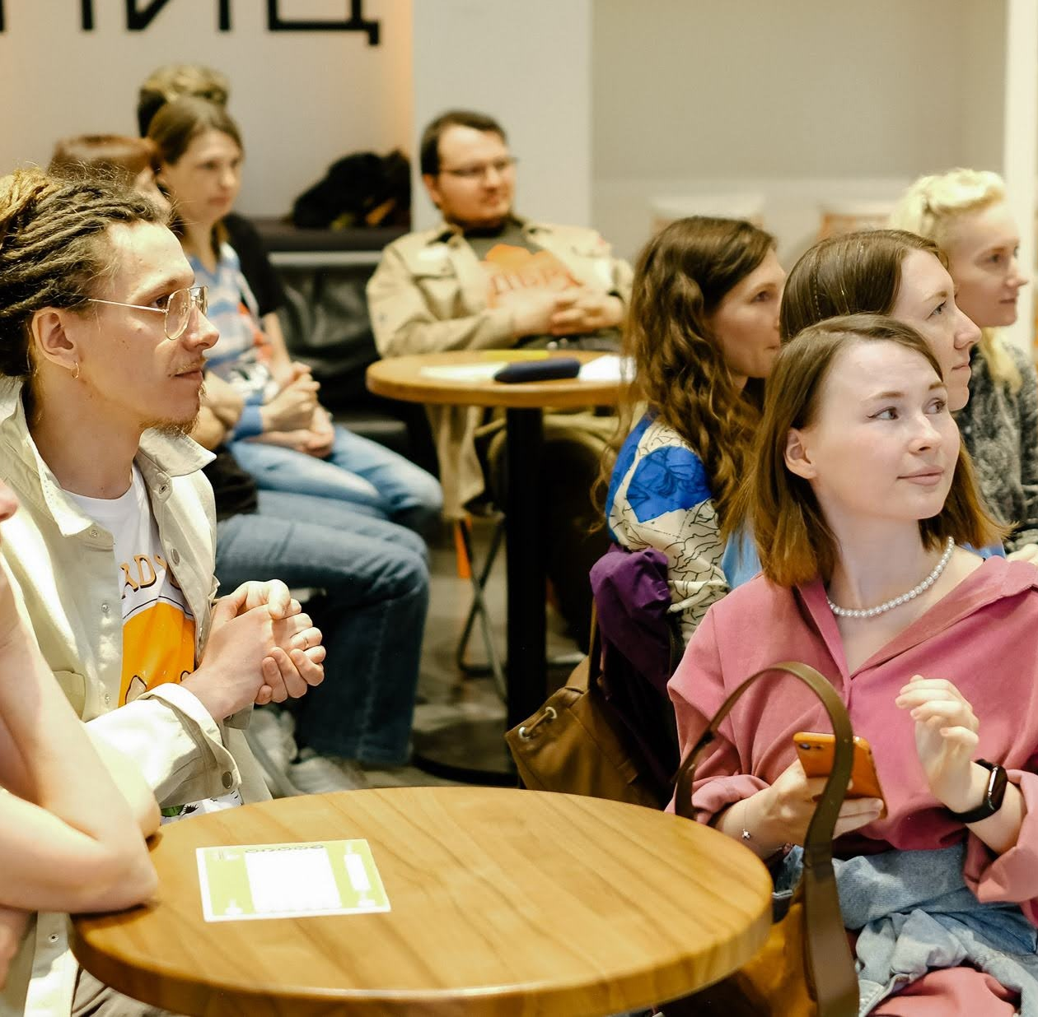
МЕТОДОЛОГИЯ ПРОВЕДЕНИЯ
и типы викторин и квизов
Формат проведения
Онлайн
ограничения – только одиночный зачёт
сложности – выбор площадки
преимущества – простая механика
Офлайн
ограничения – ручной подсчёт ответов
сложности – выбор типов вопросов
преимущества – яркое событие

Slide 13
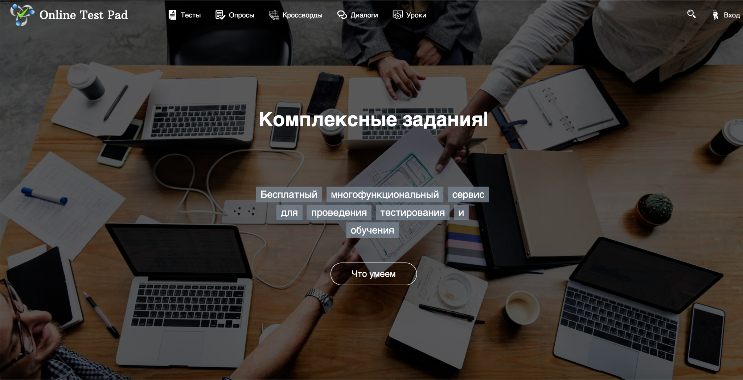
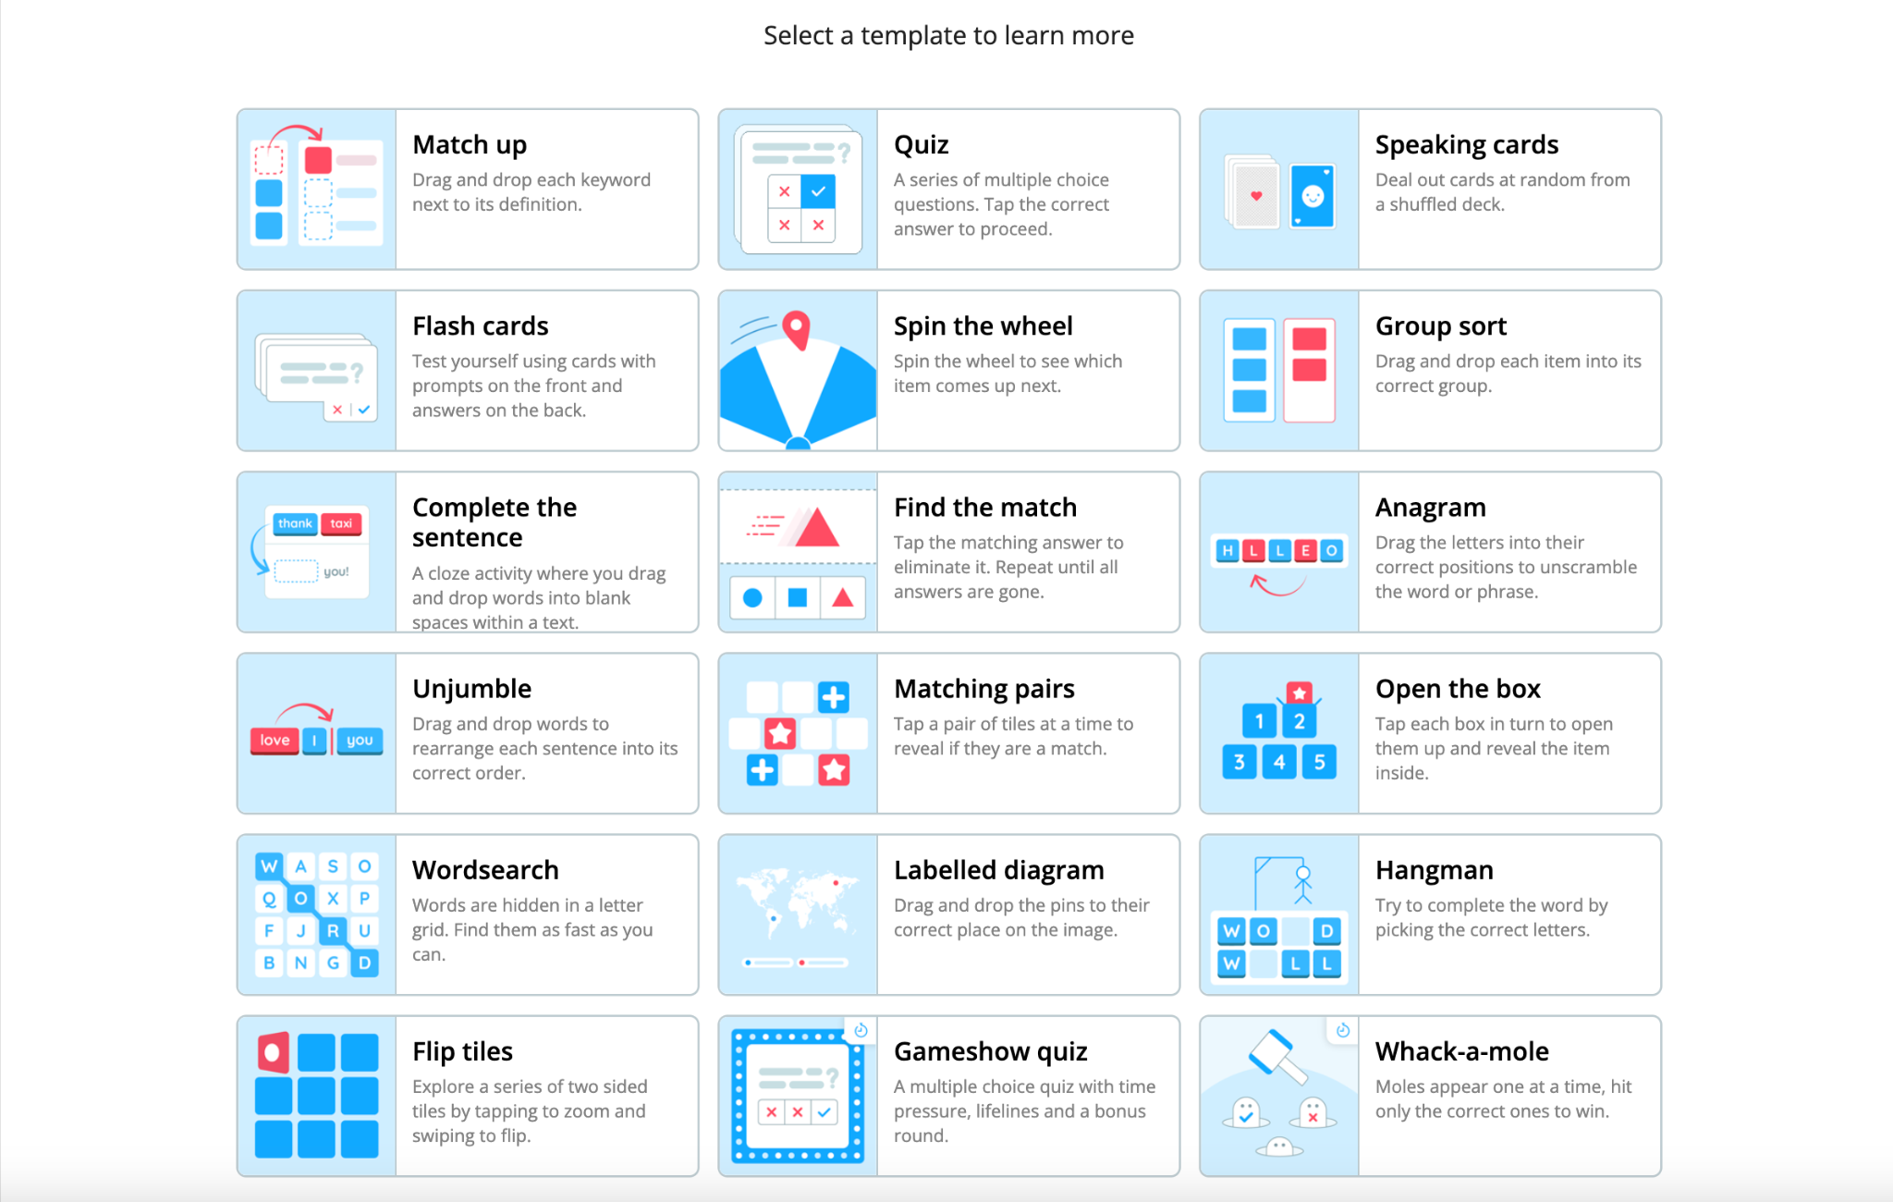
МЕТОДОЛОГИЯ ПРОВЕДЕНИЯ
и типы викторин и квизов
Онлайн-платформы для тестов и викторин
Online Test Pad
Wordwall

Slide 14
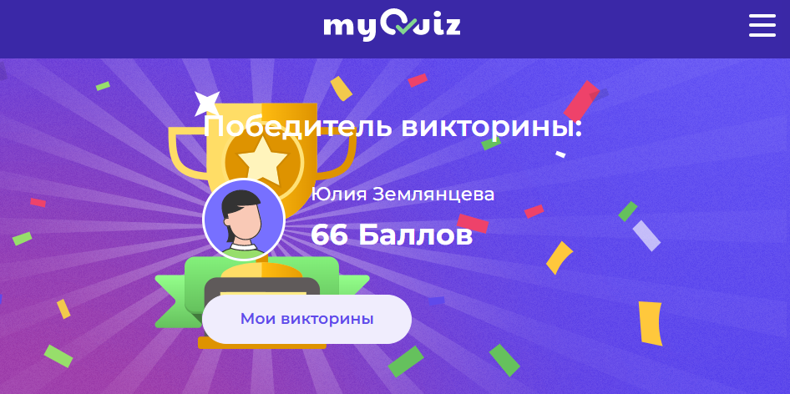
МЕТОДОЛОГИЯ ПРОВЕДЕНИЯ
и типы викторин и квизов
Онлайн-платформы для тестов и викторин
С любой платформой можно договариваться
myQuiz

Slide 15
МЕТОДОЛОГИЯ ПРОВЕДЕНИЯ
и типы викторин и квизов
Запуск онлайн-игры
изучите условия платформы, чтобы сформировать формат вопросов и подведения итогов
определите, какая система верификации игроков вам нужна, если планируете определять победителей
сделайте подогревающую публикацию, анонсируйте дату и время запуска игры
сделайте отдельную публикацию-запуск со ссылкой и qr-кодом на игру
сделайте публикацию-подведение итогов игры, объявите победителей, если они есть

Slide 16
МЕТОДОЛОГИЯ ПРОВЕДЕНИЯ
и типы викторин и квизов
Офлайн квиз: готовим сценарий
вступление с общими правилами
объявление правил перед каждым раундом
вопросы с вариантами ответа
напоминания за 20/10с до истечения времени на ответ
краткое содержание вопросов и ответы с комментариями, почему так, в конце раунда
подведение итогов и награждение победителей

Slide 17
МЕТОДОЛОГИЯ ПРОВЕДЕНИЯ
и типы викторин и квизов
Сбор заявок на командную игру
форма регистрации для команд (названия)
лимиты по количеству команд и игроков в команде
возможность для одиночек сформироваться в команду

Slide 18
МЕТОДОЛОГИЯ ПРОВЕДЕНИЯ
и типы викторин и квизов
Готовим презентацию
С любой платформой можно договариваться
Заглавный слайд — общие правила
Слайд перед раундом — правила раунда

Slide 19
МЕТОДОЛОГИЯ ПРОВЕДЕНИЯ
и типы викторин и квизов
Готовим презентацию
С любой платформой можно договариваться
Слайд вопроса
таймер – вставленное видео
таймер запускается только после прочтения вопроса и вариантов ответа
Слайды с ответами
зачитываются в конце раунда во время подсчёта результатов
могут сопровождаться пояснительными иллюстрациями, давать дополнительную информацию

Slide 20
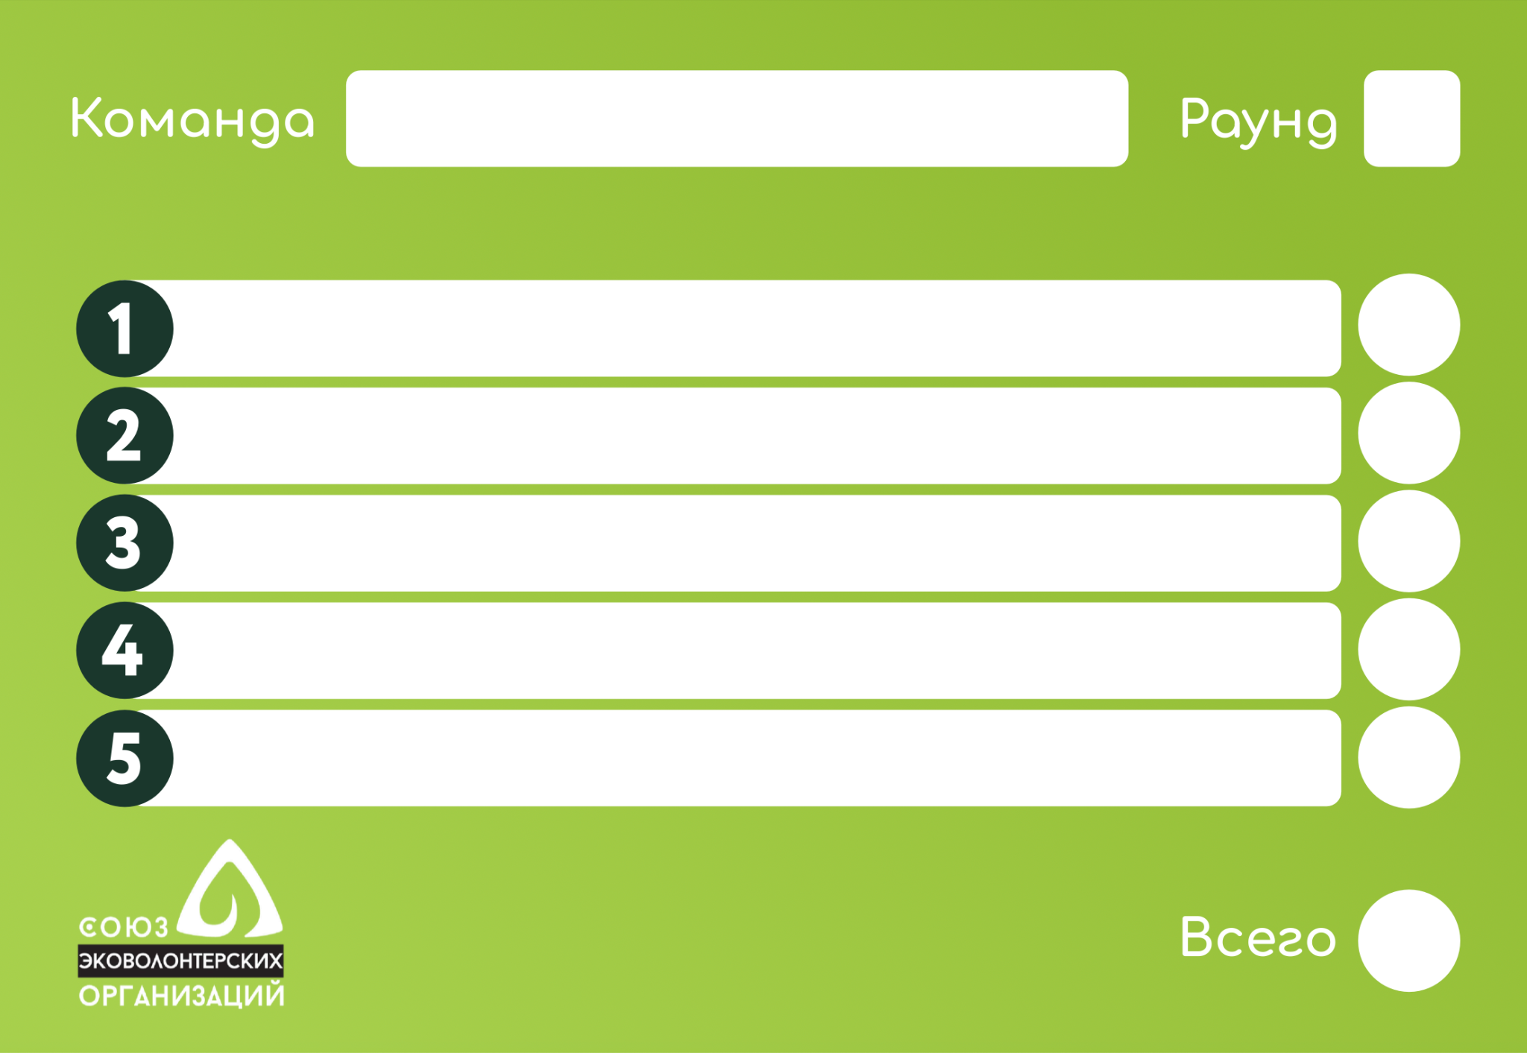
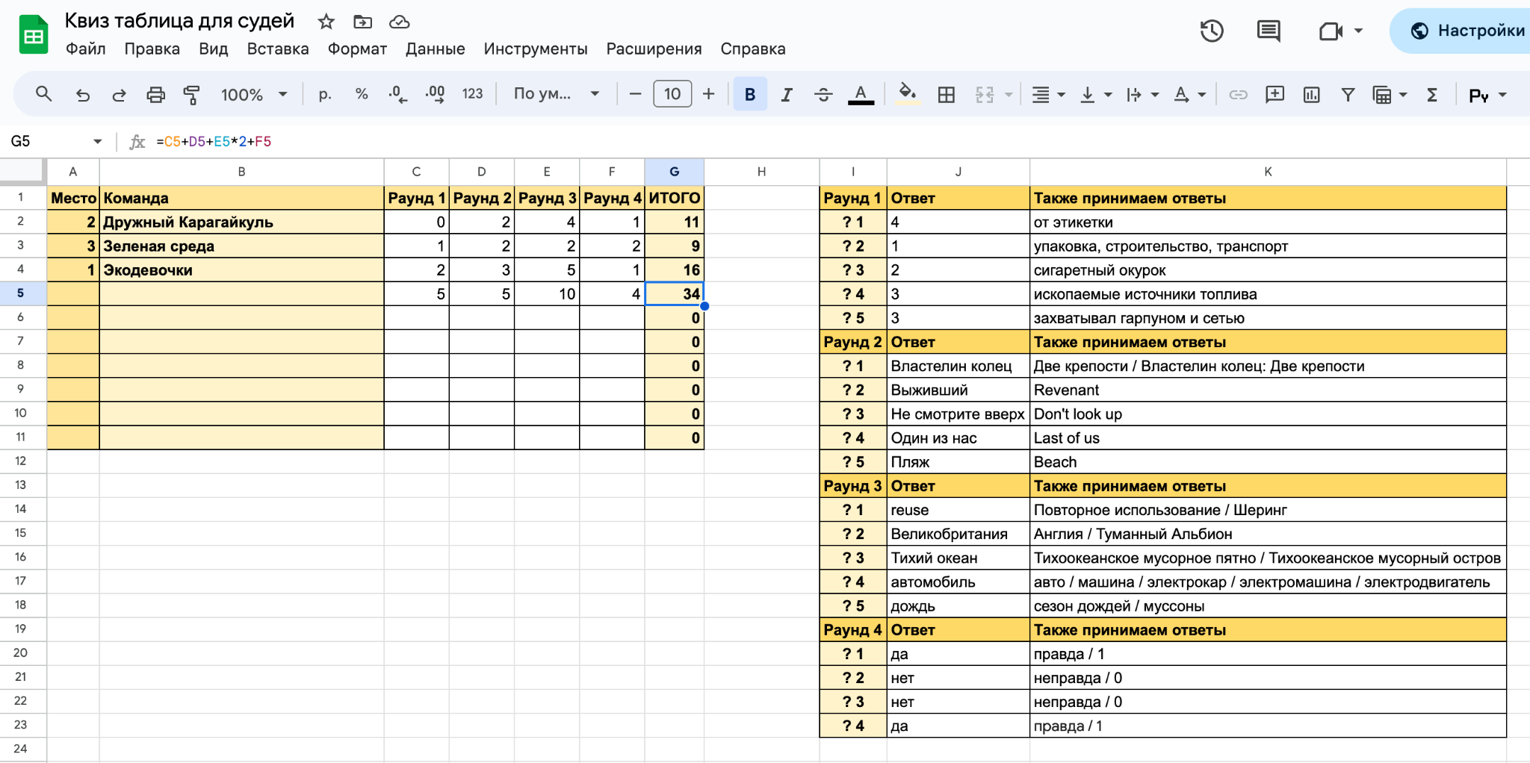
МЕТОДОЛОГИЯ ПРОВЕДЕНИЯ
и типы викторин и квизов
Ответы
Бланк ответов на раунд
формат А5 = 2 бланка на 1 листе
выдаются сразу по количеству раундов
подписывает сама команда
Таблица подсчёта ответов для судей
судьи вносят только названия команд после 1 раунда и баллы после каждого раунда
формулы настроены автоматически
сразу же отмечены принимаемые ответы по каждому вопросу

Slide 21
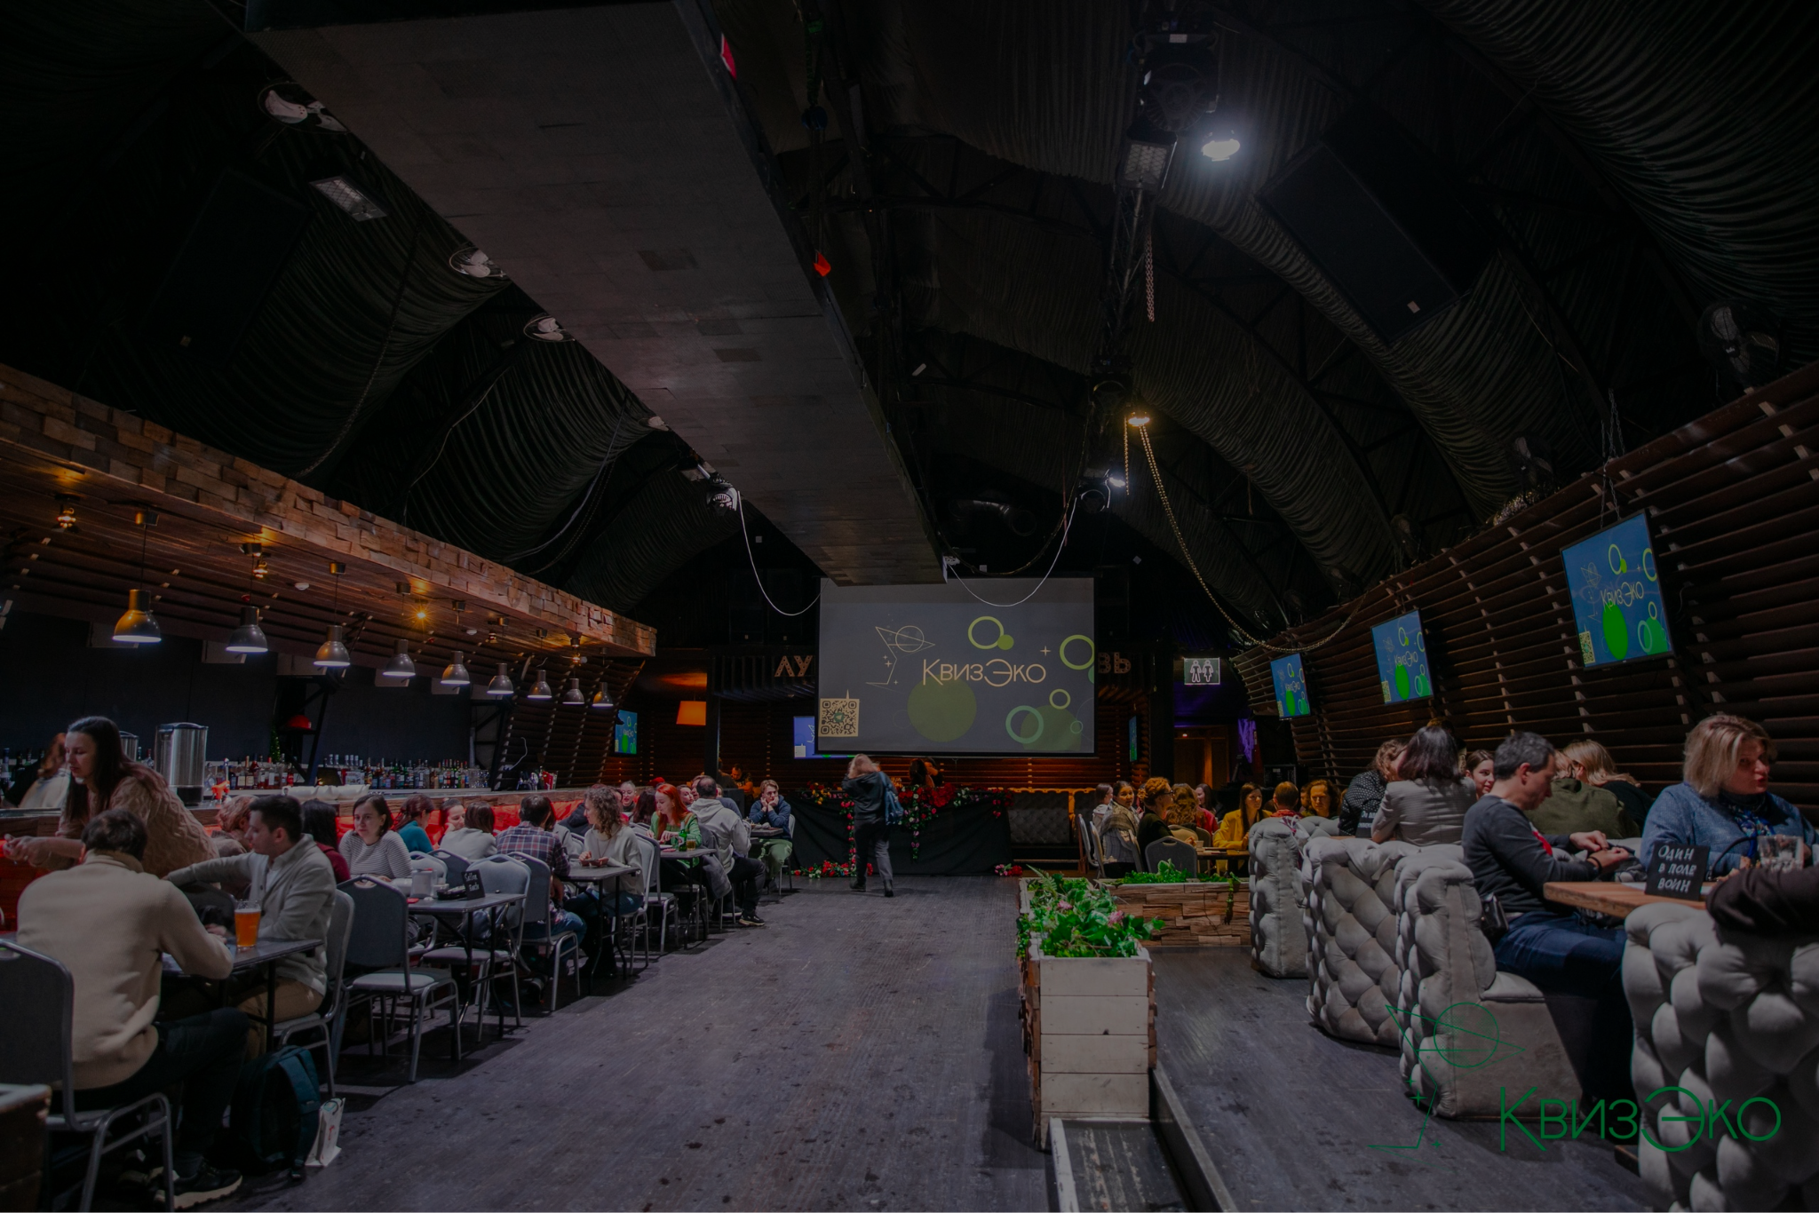
МЕТОДОЛОГИЯ ПРОВЕДЕНИЯ
и типы викторин и квизов
Готовим площадку
С подготовкой могут помочь волонтёры
удобная рассадка команд (столы, стулья)
экран/(ы) и возможность демонстрировать презентацию
микрофон и кликер ведущего
станция подсчёта результатов (компьютер с таблицей, ручка)
музыкальное сопровождение (плейлист)
ручки для команд на каждом столе
бланки ответов на каждом столе
таблички для названий команд
призы победителям

Slide 22
МЕТОДОЛОГИЯ ПРОВЕДЕНИЯ
и типы викторин и квизов
Роли на площадке
Фото- и видеофиксация нужна на любом мероприятии
С любой платформой можно договариваться
Ведущий: переключает презентацию, ведёт мероприятие по сценарию
Судья: собирает бланки ответов, вносит названия команд после 1 раунда в таблицу, проставляет баллы в бланки ответов и таблицу, определяет победителей
Диджей: заполняет паузы во время ответов на вопросы, в начале и конце мероприятия

Slide 23
МЕТОДОЛОГИЯ ПРОВЕДЕНИЯ
и типы викторин и квизов
Награждение победителей
договоритесь о призах и их количестве
призом может быть приглашение на следующее событие или услуга от вас
офлайн: наградите победителей торжественно, дайте им возможность сказать пару слов, сделайте фото
онлайн: объявите, что за призами нужно прийти к вам и подтвердить свою личность

Slide 24
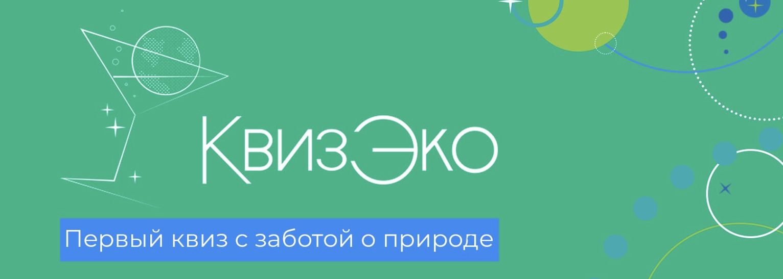
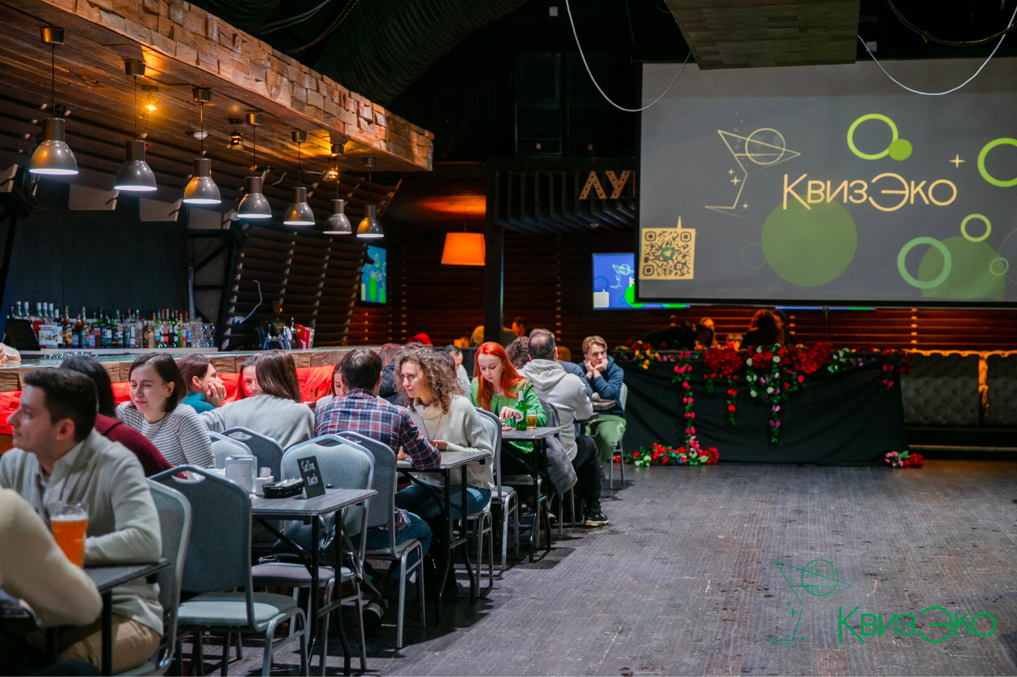
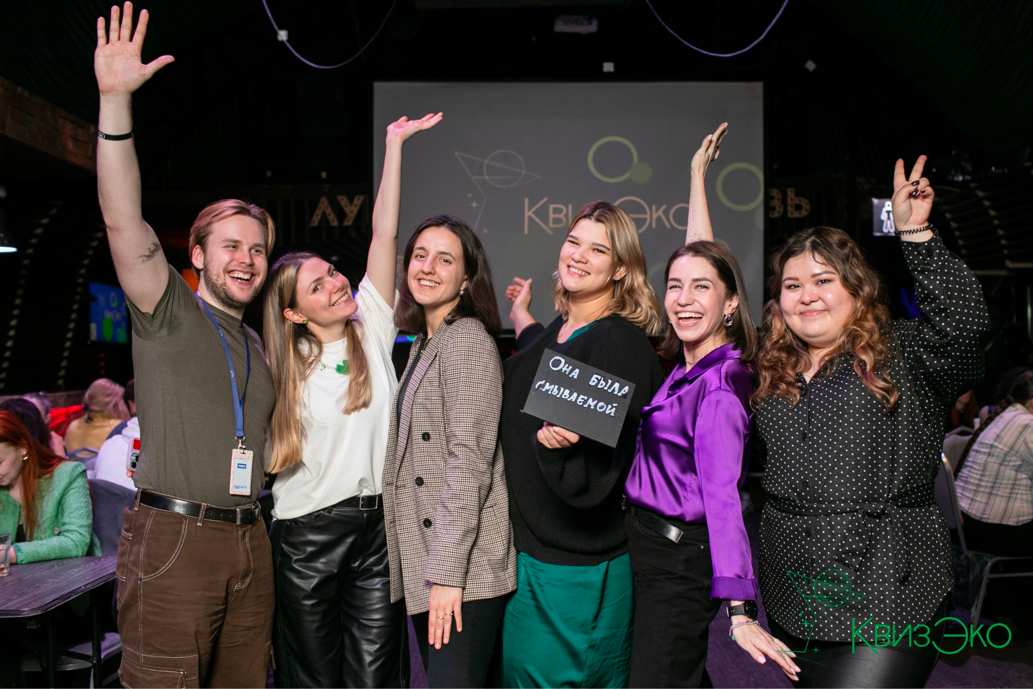
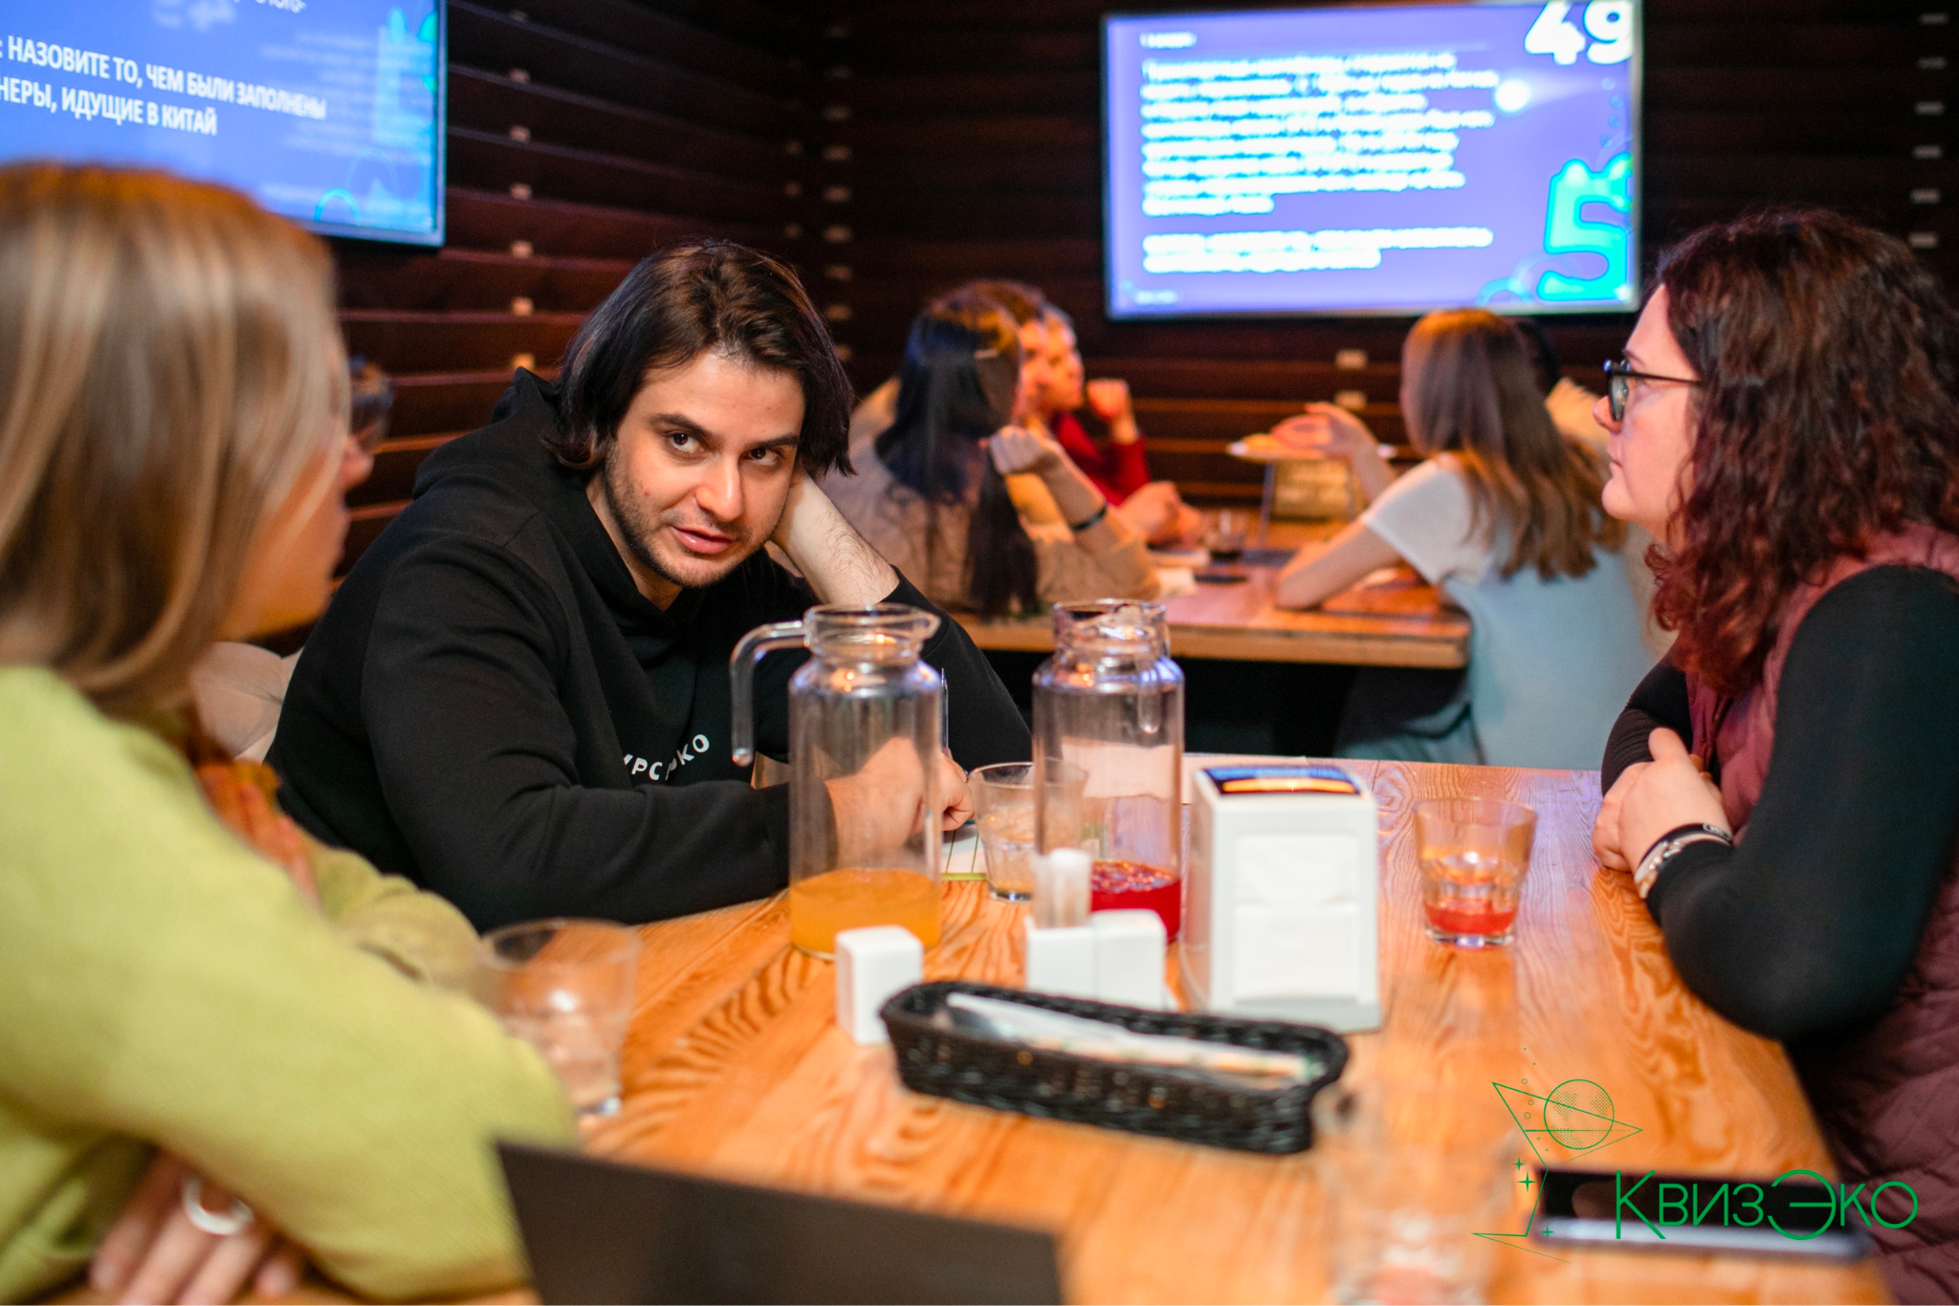
МЕТОДОЛОГИЯ ПРОВЕДЕНИЯ
обмена вещами, свопов
Проект для вдохновения
ССЫЛКА

Slide 25
Раунд
1
Правила
5 вопросов
1 мин на вопрос
1 правильный ответ из 4 вариантов
1 вопрос = 1 балл

Slide 26
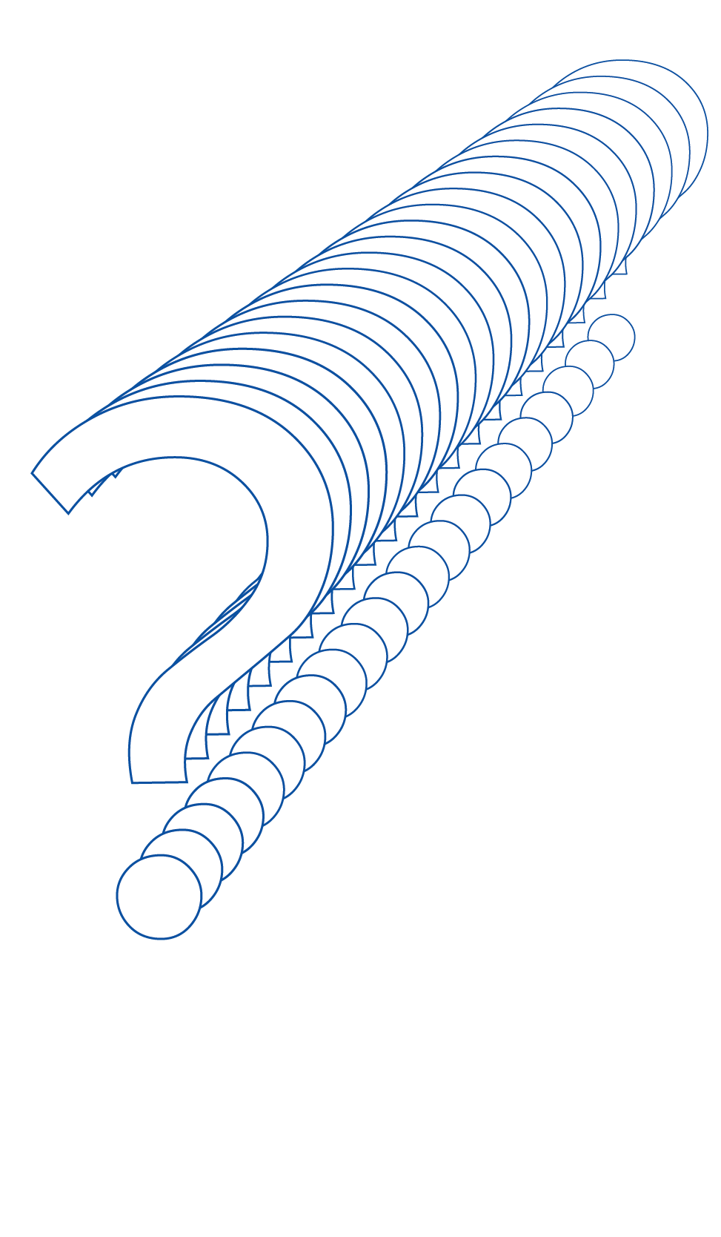
1
ВОПРОС
Самый распространенный отход в мире находят на пляжах, в лесах и парках, да и просто на улицах — около 4,5 трлн шт в год. Он легко путешествует и через 20 лет в окружающей среде становится микропластиком.
Что это за предмет?
1
пластиковая трубочка
сигаретный окурок
крышка от напитков
ватная палочка
2
3
4

Slide 27
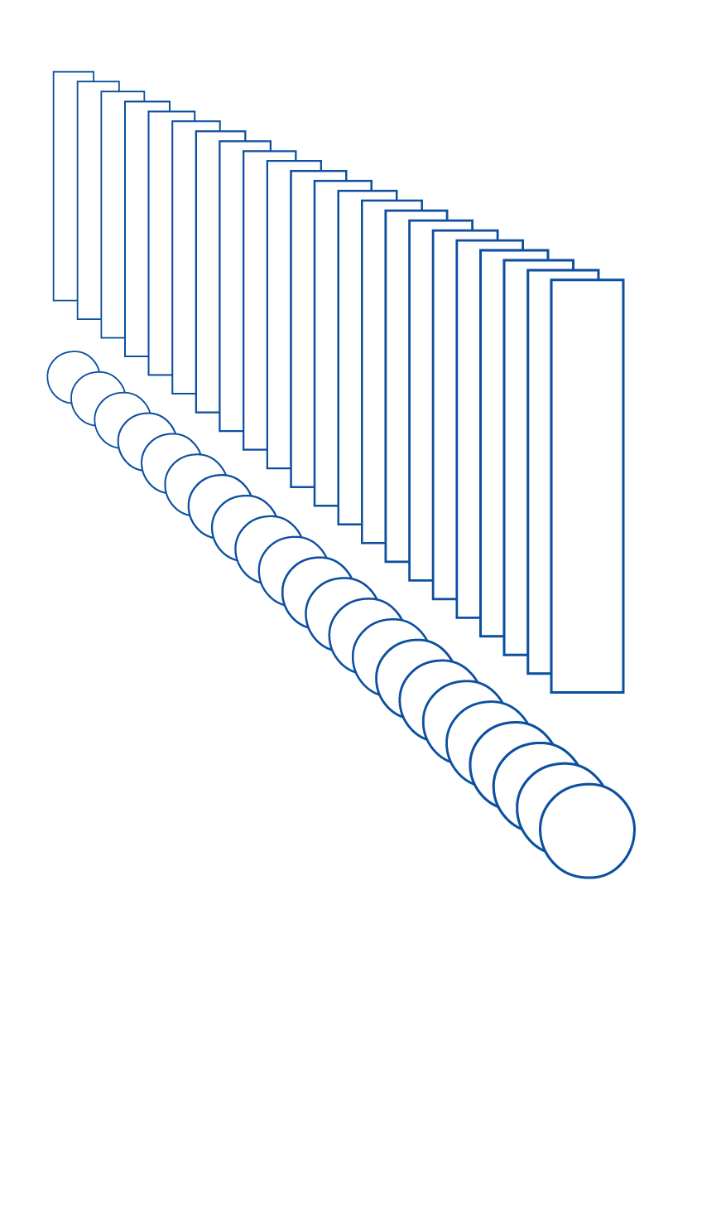
1
ОТВЕТ
Самый распространенный отход в мире находят на пляжах, в лесах и парках, да и просто на улицах — около 4,5 трлн шт в год. Он легко путешествует и через 20 лет в окружающей среде становится микропластиком.
Что это за предмет?
1
пластиковая трубочка
сигаретный окурок
крышка от напитков
ватная палочка
2
3
4
Notes:
https://play.myquiz.ru/p/00551206

Slide 28
Раунд
2
Правила
кинораунд на название фильмов
5 вопросов
1 мин на вопрос
вопрос сопровождается кадром
1 вопрос = 1 балл

Slide 29
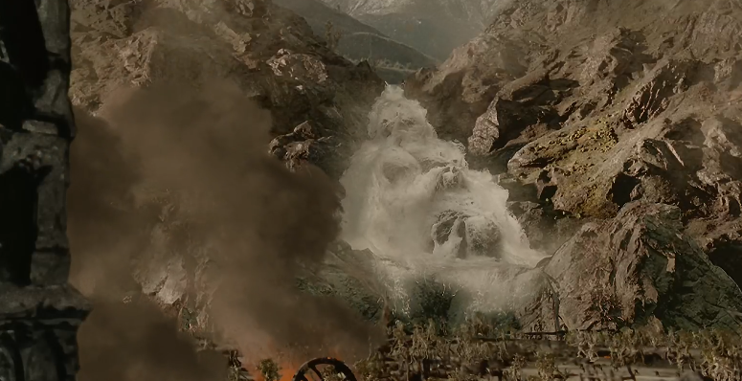
2
ВОПРОС
В этом фэнтези варварская вырубка леса приводит к наводнению и разрушению инфраструктуры. Автор книги, по которой сняли фильм, хотел показать своё негативное отношение к индустриализации.
Тема лесозаготовок повлияла не только на сюжет книги. Автор хотел выпустить один роман. Но из-за дефицита бумаги книгу пришлось разбить на несколько частей.
Назовите фильм

Slide 30
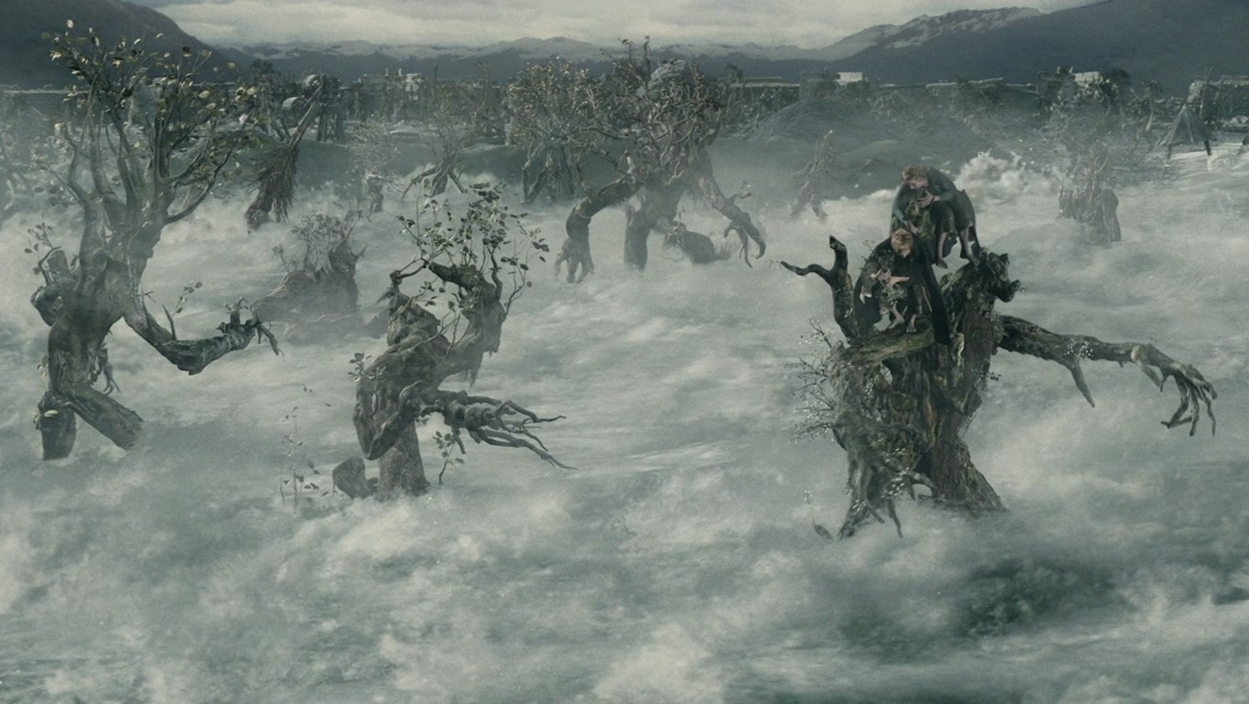
2
Властелин Колец: Две крепости (2002)
Notes:
https://play.myquiz.ru/p/00551206

Slide 31
Раунд
3
Правила
5 вопросов
1 мин на вопрос
открытые вопросы
1 вопрос = 2 балла

Slide 32
3
ВОПРОС
Британский чайный бренд Lipton занесён в Книгу рекордов Гиннеса. Он создал в Индии крупнейший экоинтерактивный рекламный щит шириной 45 м. Баннер воспроизводит индийскую музыку, но работает только в определенный период в году.
Назовите природное явление, которым он активируется.

Slide 33
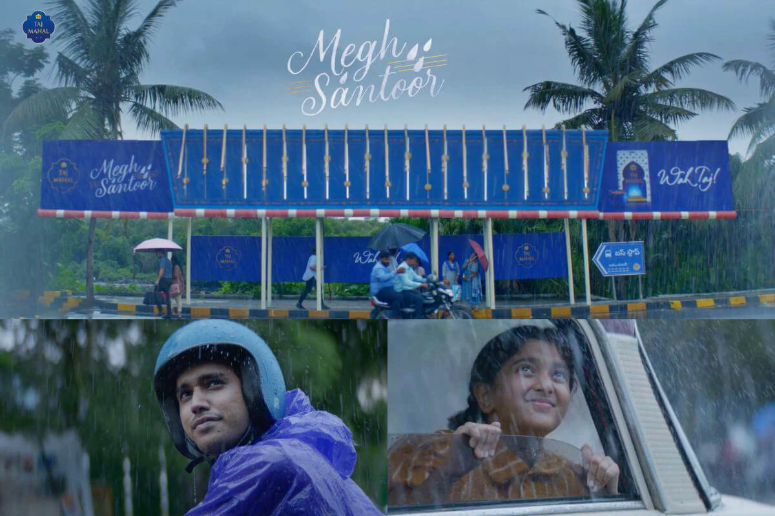
3
Дождь
Notes:
https://play.myquiz.ru/p/00551206

Slide 34
Раунд
4
Правила
3 вопросов
1 мин на вопрос
вопросы типа правда/ложь
1 вопрос = 1 балл

Slide 35
4
ВОПРОС
Изменения климата угрожают не только этой стране, но и всем её соседям. Примерно 20% всей пресной воды планеты находится во льдах этой страны, и если они полностью растают, уровень Мирового океана повысится на 8 метров.
Правда ли, что это Дания?

Slide 36
4
ДА
Notes:
https://play.myquiz.ru/p/00551206

Slide 37
ОЧНАЯ ВСТРЕЧА: 7 июля 10:30
Экоцентр Собиратора по адресу: г. Москва, Кавказский бульвар 56 стр 12 (м. Кантемировская)
РЕГИСТРАЦИЯ:
в июле:
07.07 (вс) в 10.30
ССЫЛКА

Slide 38
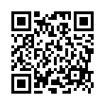
МЕТОДОЛОГИЯ ПРОВЕДЕНИЯ
обмена вещами, свопов
Наши контакты
Участие в проекте
shop.sobirator.ru
sobirator.ru

